Slide 1
阿绅情感电台

Slide 2

时间 API

Slide 3
时间 API

Slide 4


Slide 5
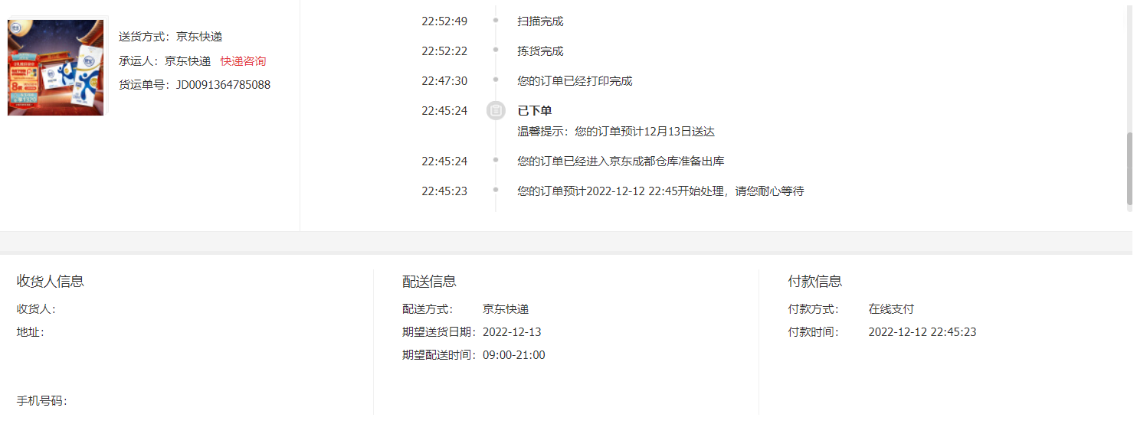

Slide 6
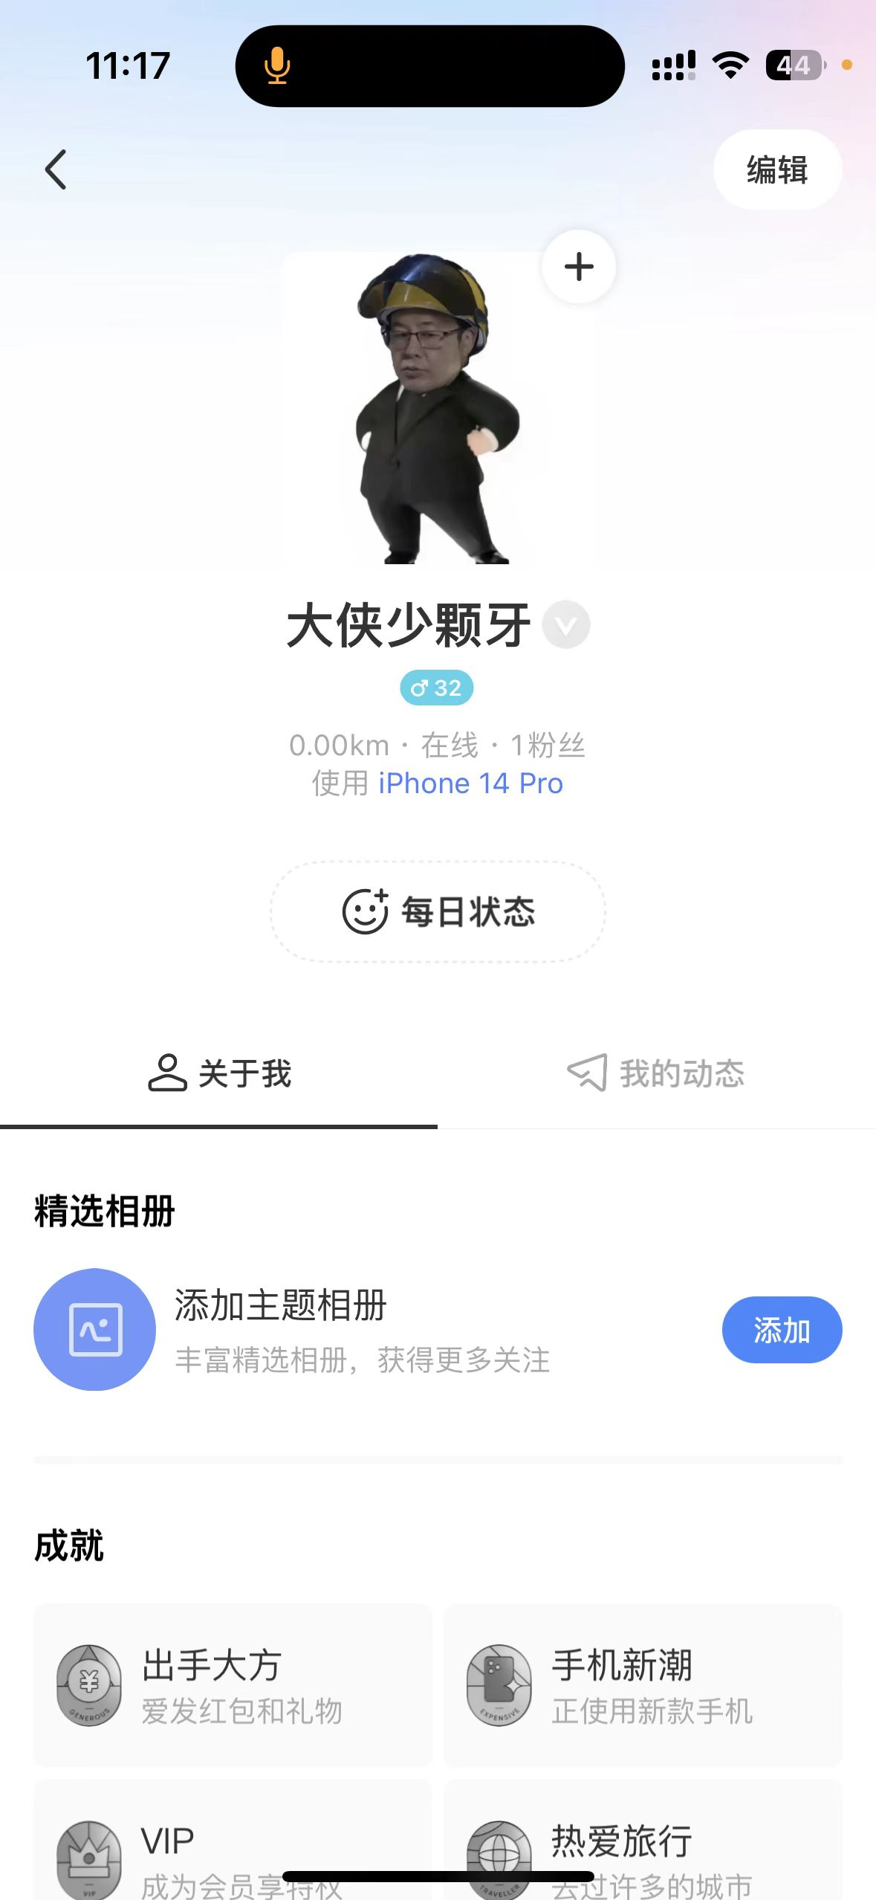
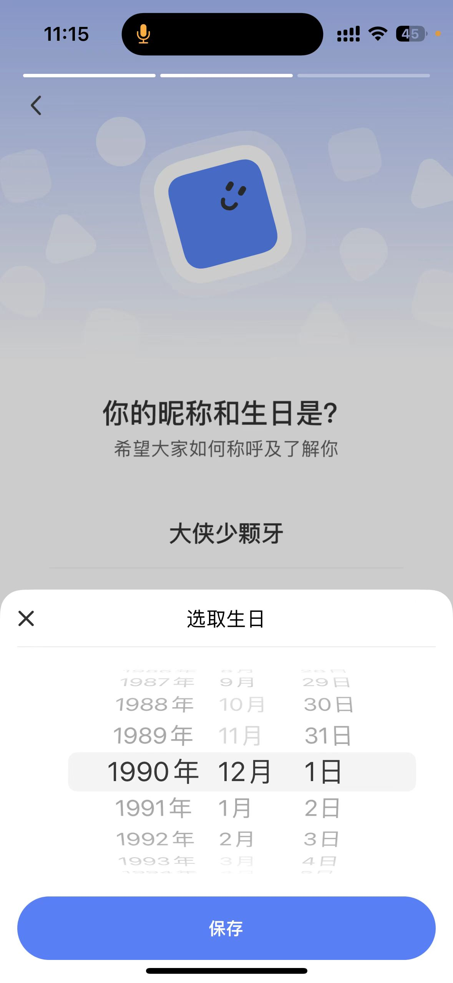

Slide 7



Slide 8
JDK8(-) 时间API
JDK8(+) 时间API
ZoneId
LocalDate
Period
Date
Instant
LocalTime
ChronUnit
SimpleDateFormat
ZoneDateTime
LicalDateTime
Calendar
DateTimeFormatter
Duration

Slide 9
JDK8(-) 时间类
01
Notes:
先到代码中演示，然后再回来总结
这里是否要说一下super，如果提供了super()此类的调用，就不再有默认的第一句super()

Slide 10
Date 类
代表的是日期和时间
构造器 | 说明
public Date() | 创建一个Date对象，代表的是系统当前此刻日期时间。
public Date(long time) | 把时间毫秒值转换成Date日期对象。
常见方法 | 说明
public long getTime() | 返回从1970年1月1日 00:00:00走到此刻的总的毫秒数
public void setTime(long time) | 设置日期对象的时间为当前时间毫秒值对应的时间
Notes:
地球每天的自转是有些不规则的，而且正在缓慢减速。所以，GMT 格林尼治时间已经不再被作为标准时间使用。
现在的标准时间──协调世界时（UTC）──由原子钟提供。
CST：中国标准时间：China Standard Time UT+8:00
标准基准时间（称为“时代”）即1970年1月1日00:00:00 GMT

Slide 11
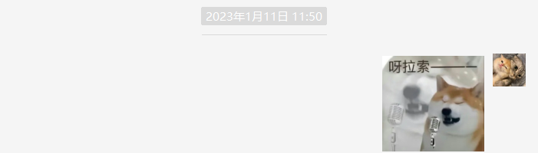
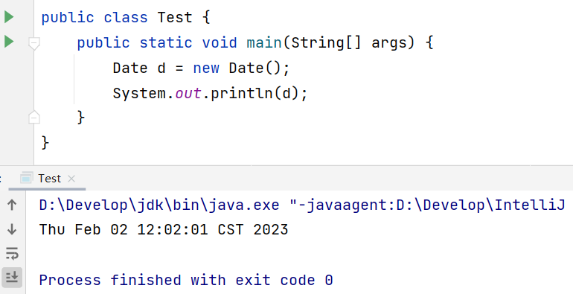
SimpleDateFormat 类
用于日期格式化
Notes:
地球每天的自转是有些不规则的，而且正在缓慢减速。所以，GMT 格林尼治时间已经不再被作为标准时间使用。
现在的标准时间──协调世界时（UTC）──由原子钟提供。
CST：中国标准时间：China Standard Time UT+8:00
标准基准时间（称为“时代”）即1970年1月1日00:00:00 GMT

Slide 12
SimpleDateFormat 类
用于日期格式化
构造器 | 说明
public SimpleDateFormat​() | 构造一个SimpleDateFormat，使用默认格式
public SimpleDateFormat​(String pattern) | 构造一个SimpleDateFormat，使用指定的格式
格式化方法 | 说明
public final String format(Date date) | 将日期格式化成日期/时间字符串
public final Date parse(String source) | 将字符串解析为日期类型
Notes:
地球每天的自转是有些不规则的，而且正在缓慢减速。所以，GMT 格林尼治时间已经不再被作为标准时间使用。
现在的标准时间──协调世界时（UTC）──由原子钟提供。
CST：中国标准时间：China Standard Time UT+8:00
标准基准时间（称为“时代”）即1970年1月1日00:00:00 GMT

Slide 13
1、日期对象如何创建，如何获取时间毫秒值？
public Date();
public long getTime();
2、时间毫秒值怎么转成日期对象?
public Date(long time);
public void setTime(long time);

Slide 14
1、SimpleDateFormat 代表什么，有什么作用？
可以把日期对象格式化成我们想要的形式；
可以把字符串的时间形式解析成Date日期对象。
2、SimpleDateFormat 的对象如何创建？
public SimpleDateFormat​(String pattern)
3、SimpleDateFormat 格式化，以及解析时间的方法是哪些？
public final String format(Date d):格式化日期对象
public Date parse​(String source)：解析字符串时间

Slide 15
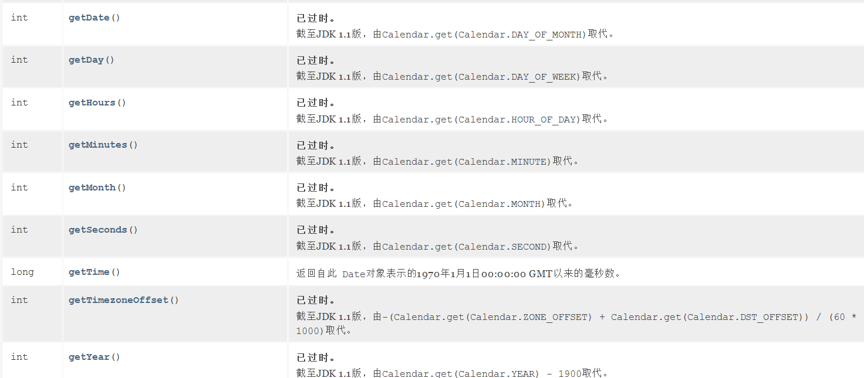
Calendar 类介绍
代表的是系统此刻时间对应的日历，通过它可以单独获取、修改时间中的年、月、日、时、分、秒等。
Notes:
地球每天的自转是有些不规则的，而且正在缓慢减速。所以，GMT 格林尼治时间已经不再被作为标准时间使用。
现在的标准时间──协调世界时（UTC）──由原子钟提供。
CST：中国标准时间：China Standard Time UT+8:00
标准基准时间（称为“时代”）即1970年1月1日00:00:00 GMT

Slide 16
Calendar 类使用
创建对象 : Calendar是一个抽象类，不能直接创建对象
方法名 | 说明
public static Calendar getInstance() | 获取当前时间的日历对象
Notes:
地球每天的自转是有些不规则的，而且正在缓慢减速。所以，GMT 格林尼治时间已经不再被作为标准时间使用。
现在的标准时间──协调世界时（UTC）──由原子钟提供。
CST：中国标准时间：China Standard Time UT+8:00
标准基准时间（称为“时代”）即1970年1月1日00:00:00 GMT

Slide 17
Calendar 类常用方法
方法名 | 说明
public int get(int field) | 取日历中的某个字段信息
public void set(int field,int value) | 修改日历的某个字段信息
public void add(int field,int amount) | 为某个字段增加/减少指定的值
Notes:
地球每天的自转是有些不规则的，而且正在缓慢减速。所以，GMT 格林尼治时间已经不再被作为标准时间使用。
现在的标准时间──协调世界时（UTC）──由原子钟提供。
CST：中国标准时间：China Standard Time UT+8:00
标准基准时间（称为“时代”）即1970年1月1日00:00:00 GMT

Slide 18

疯狂星期四
需求 : 使用程序判断出 2050年3月1日 是否是疯狂星期四
Notes:
地球每天的自转是有些不规则的，而且正在缓慢减速。所以，GMT 格林尼治时间已经不再被作为标准时间使用。
现在的标准时间──协调世界时（UTC）──由原子钟提供。
CST：中国标准时间：China Standard Time UT+8:00
标准基准时间（称为“时代”）即1970年1月1日00:00:00 GMT

Slide 19
需求 : 键盘录入一个日期字符串, 程序输出这个日期是一年中的第多少天
需要使用SimpleDateFormat, 将日期字符串转换为日期对象
将日期对象, 转换为Calendar对象
调用get方法, 获取一年中的第几天
Notes:
地球每天的自转是有些不规则的，而且正在缓慢减速。所以，GMT 格林尼治时间已经不再被作为标准时间使用。
现在的标准时间──协调世界时（UTC）──由原子钟提供。
CST：中国标准时间：China Standard Time UT+8:00
标准基准时间（称为“时代”）即1970年1月1日00:00:00 GMT

Slide 20
Calendar 类常用方法
方法名 | 说明
public final Date getTime() | 获取日期对象
public final setTime(Date date) | 给日历设置日期对象
Notes:
地球每天的自转是有些不规则的，而且正在缓慢减速。所以，GMT 格林尼治时间已经不再被作为标准时间使用。
现在的标准时间──协调世界时（UTC）──由原子钟提供。
CST：中国标准时间：China Standard Time UT+8:00
标准基准时间（称为“时代”）即1970年1月1日00:00:00 GMT

Slide 21
Calendar表示什么？
表示一个时间的日历对象
如何获取对象
通过getInstance方法获取对象
常见方法：
setXxx：修改
getXxx：获取
add：在原有的基础上进行增加或者减少
细节点：
日历类中月份的范围：0~11
日历类中星期的特点：星期日是一周中的第一天
Notes:
接下来，我们学习类的定义，学完了类的定义后，要求大家能够自己完成一个类的定义。
在讲解类的定义之前，我们先说一下，类的重要性：类是Java程序的基本组成单位。
也就是说，我们在讲解面向对象的时候，类是我们最基本的组成元素，我们必须先写一个类，才能有对象。
到底什么是类呢？我们前面说过，类是对现实生活中一类具有共同属性和行为的事物的抽象，确定对象将会拥有的属性和行为
对象有什么，我们用属性来表示，对象可以干什么，我们用行为来表示。
也就是说我们在定义一个类的时候主要由两方面组成。属性和行为。
在这里顺带说一下，代码中属性和行为是通过成员变量和成员方法来体现的。

Slide 22

JDK8(+) 时间类
02
Notes:
先到代码中演示，然后再回来总结
这里是否要说一下super，如果提供了super()此类的调用，就不再有默认的第一句super()

Slide 23
JDK8(+) 时间类
02
Notes:
先到代码中演示，然后再回来总结
这里是否要说一下super，如果提供了super()此类的调用，就不再有默认的第一句super()

Slide 24
传统的时间API
新增的时间API
JDK8之前
JDK8开始之后
1、设计欠妥，使用不方便，很多都被淘汰了。
1、设计更合理，功能丰富，使用更方便。
2、都是可变对象，修改后会丢失最开始的时间信息。
2、都是不可变对象，修改后会返回新的时间对象，不会丢失最开始的时间。
3、线程不安全。
3、线程安全。
4、只能精确到毫秒。
4、能精确到毫秒、纳秒。
Notes:
地球每天的自转是有些不规则的，而且正在缓慢减速。所以，GMT 格林尼治时间已经不再被作为标准时间使用。
现在的标准时间──协调世界时（UTC）──由原子钟提供。
CST：中国标准时间：China Standard Time UT+8:00
标准基准时间（称为“时代”）即1970年1月1日00:00:00 GMT

Slide 25
LocalDate：年、月、日
新增的时间API
JDK8开始之后
LocalTime：时、分、秒
LocalDateTime：
年、月、日
时、分、秒
1、设计更合理，功能丰富，使用更方便。
ZoneId
：
时区
ZonedDateTime：带时区的时间
2、都是不可变对象，修改后会返回新的时间对象，不会丢失最开始的时间。
Instant：时间戳/时间线
3、线程安全。
DateTimeFormatter
：用于时间的格式化和解析
4、能精确到毫秒、纳秒。
Duration:时间间隔（时、分、秒，纳秒）
Period:时间间隔（年，月，日）

Slide 26
日历类
日期格式化类
01
02
LocalDate ：年、月、日
LocalTime ：时、分、秒
LocalDateTime ：年、月、日、时、分、秒
DateTimeFormatter ：
用于时间的格式化和解析
STEP
STEP
时间类
工具类
03
04
Instant ：时间戳/时间线
ZoneId : 时区
ZonedDateTime : 带时区的时间
Period : 时间间隔（年，月，日）
Duration : 时间间隔（时、分、秒，纳秒）
ChronoUnit : 时间间隔 (所有单位)
STEP
STEP

Slide 27
LocalDate：代表本地日期(年、月、日、星期)
LocalTime：代表本地时间(时、分、秒、纳秒)
LocalDateTime：代表本地日期、时间(年、月、日、星期、时、分、秒、纳秒)
获取对象
方法名 | 示例
public static Xxxx now(): 获取系统当前时间对应的该对象 | LocaDate ld = LocalDate.now(); LocalTime lt = LocalTime.now(); LocalDateTime ldt = LocalDateTime.now();
public static Xxxx of(…)：获取指定时间的对象 | LocalDate localDate1 = LocalDate.of(2099 , 11,11); LocalTime localTime1 = LocalTime.of(9, 8, 59); LocalDateTime localDateTime1 = LocalDateTime.of(2025, 11, 16, 14, 30, 01);
Notes:
关于Object类的学习，我们先到帮助文档中查看，然后到代码中演示，最后回到资料进行总结

Slide 28
获取年月日时分秒相关的方法
方法名 | 功能
int getYear() | 获取年份字段
Month getMonth() | 使用 Month 枚举获取年份字段
int getMonthValue() | 获取1到12之间的月份字段
int getDayOfMonth() | 获取日期字段
DayOfWeek getDayOfWeek() | 获取星期几字段，即枚举 DayOfWeek
int getHour() | 获取当日时间字段
int getMinute() | 获取分钟字段
int getSecond() | 获取第二分钟字段
获取年月日时分秒的相关方法
Notes:
关于Object类的学习，我们先到帮助文档中查看，然后到代码中演示，最后回到资料进行总结

Slide 29
修改年月日时分秒相关的方法
LocalDateTime 、LocalDate 、LocalTime 都是不可变的, 下列方法返回的是一个新的对象
方法名 | 说明
withHour、withMinute、withSecond、withNano | 修改时间，返回新时间对象
plusHours、plusMinutes、plusSeconds、plusNanos | 把某个信息加多少，返回新时间对象
minusHours、minusMinutes、minusSeconds、minusNanos | 把某个信息减多少，返回新时间对象
equals isBefore isAfter | 判断2个时间对象，是否相等，在前还是在后
Notes:
关于Object类的学习，我们先到帮助文档中查看，然后到代码中演示，最后回到资料进行总结

Slide 30
LocalDateTime 转 LocalDate 和 Local Time
LocalDateTime
LocalDate
LocalTime
方法名 | 说明
public LocalDate toLocalDate() | 转换成一个LocalDate对象
public LocalTime toLocalTime() | 转换成一个LocalTime对象

Slide 31
LocalDate LocalTime LocalDateTime 对象如何创建?
now : 当前时间
of : 指定时间
获取的相关方法是 ?
getXxx();
getYear() getMonth() getMonthValue() ...
修改的相关方法是 ?
withXxx：修改
minusXxx：减
plusXxx: 加
注意点：
LocalDateTime 、LocalDate 、LocalTime 都是不可变的
调用修改的相关方法, 返回的都是新的对象
Notes:
接下来，我们学习类的定义，学完了类的定义后，要求大家能够自己完成一个类的定义。
在讲解类的定义之前，我们先说一下，类的重要性：类是Java程序的基本组成单位。
也就是说，我们在讲解面向对象的时候，类是我们最基本的组成元素，我们必须先写一个类，才能有对象。
到底什么是类呢？我们前面说过，类是对现实生活中一类具有共同属性和行为的事物的抽象，确定对象将会拥有的属性和行为
对象有什么，我们用属性来表示，对象可以干什么，我们用行为来表示。
也就是说我们在定义一个类的时候主要由两方面组成。属性和行为。
在这里顺带说一下，代码中属性和行为是通过成员变量和成员方法来体现的。

Slide 32
日历类
日期格式化类
01
02
LocalDate ：年、月、日
LocalTime ：时、分、秒
LocalDateTime ：年、月、日、时、分、秒
DateTimeFormatter ：
用于时间的格式化和解析
STEP
STEP
时间类
工具类
03
04
Instant ：时间戳/时间线
ZoneId : 时区
ZonedDateTime : 带时区的时间
Period : 时间间隔（年，月，日）
Duration : 时间间隔（时、分、秒，纳秒）
ChronoUnit : 时间间隔 (所有单位)
STEP
STEP

Slide 33
DateTimeFormatter 类
用于时间的格式化和解析
方法名 | 说明
static DateTimeFormatter ofPattern​(格式) | 获取格式对象
String format​(时间对象) | 按照指定方式格式化
Notes:
关于Object类的学习，我们先到帮助文档中查看，然后到代码中演示，最后回到资料进行总结

Slide 34
日历类
日期格式化类
01
02
LocalDate ：年、月、日
LocalTime ：时、分、秒
LocalDateTime ：年、月、日、时、分、秒
DateTimeFormatter ：
用于时间的格式化和解析
STEP
STEP
时间类
工具类
03
04
Instant ：时间戳/时间线
ZoneId : 时区
ZonedDateTime : 带时区的时间
Period : 时间间隔（年，月，日）
Duration : 时间间隔（时、分、秒，纳秒）
ChronoUnit : 时间间隔 (所有单位)
STEP
STEP

Slide 35
Instant 时间戳
用于表示时间的对象, 类似之前所学习的 Date
Instant instant = Instant.now(); System.out.println("当前时间戳是：" + instant);
Notes:
关于Object类的学习，我们先到帮助文档中查看，然后到代码中演示，最后回到资料进行总结

Slide 36
ZoneId 类
方法名 | 说明
static Set<String> getAvailableZoneIds​() | 获取Java中支持的所有时区
static ZoneId systemDefault​() | 获取系统默认时区
static ZoneId of​(String zoneId) | 获取一个指定时区
Notes:
关于Object类的学习，我们先到帮助文档中查看，然后到代码中演示，最后回到资料进行总结

Slide 37
Instant 时间戳
用于表示时间的对象, 类似之前所学习的 Date
方法名 | 说明
static Instant now​() | 获取当前时间的Instant对象（标准时间）
static Instant ofXxxx​(long epochMilli) | 根据（秒/毫秒/纳秒）获取Instant对象
ZonedDateTime atZone​(ZoneId zone) | 指定时区
boolean isXxx(Instant otherInstant) | 判断系列的方法
Instant minusXxx​(long millisToSubtract) | 减少时间系列的方法
Instant plusXxx​(long millisToSubtract) | 增加时间系列的方法
Notes:
关于Object类的学习，我们先到帮助文档中查看，然后到代码中演示，最后回到资料进行总结

Slide 38
ZoneDataTime 带时区的时间对象
方法名 | 说明
static ZonedDateTime now​() | 获取当前时间的ZonedDateTime对象
static ZonedDateTime ofXxxx​(...) | 获取指定时间的ZonedDateTime对象
ZonedDateTime withXxx(时间) | 修改时间系列的方法
ZonedDateTime minusXxx​(时间) | 减少时间系列的方法
ZonedDateTime plusXxx​(时间) | 增加时间系列的方法
Notes:
关于Object类的学习，我们先到帮助文档中查看，然后到代码中演示，最后回到资料进行总结

Slide 39
日历类
日期格式化类
01
02
LocalDate ：年、月、日
LocalTime ：时、分、秒
LocalDateTime ：年、月、日、时、分、秒
DateTimeFormatter ：
用于时间的格式化和解析
STEP
STEP
时间类
工具类
03
04
Instant ：时间戳/时间线
ZoneId : 时区
ZonedDateTime : 带时区的时间
Period : 时间间隔（年，月，日）
Duration : 时间间隔（时、分、秒，纳秒）
ChronoUnit : 时间间隔 (所有单位)
STEP
STEP

Slide 40
Duration
Duration
、
、
Period
Period
、
、
ChronoUnit
ChronoUnit

Slide 41
Duration
、
Period
、
ChronoUnit
Duration
用于计算两个“时间”间隔（秒，纳秒）
Period
用于计算两个“日期”间隔（年、月、日）
ChronoUnit
用于计算两个“日期”间隔

Slide 43
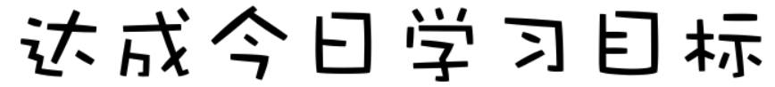
能够看懂JDK8(-)日期API
Date SimpleDateFormat Calendar
将JDK8(+)日期API整理到笔记
今后看着笔记会用即可

